Slide 1

Introducción a la Ciencia de Datos
Introducción a la Ciencia de Datos en Python
Edición 2023.2
Liliana M. Moreno Vargas y Diego Prada Gracia
Unidad de Investigación en Biología Computacional y Diseño de Fármacos
Instituto Nacional de Salud – Hospital Infantil de México Federico Gómez

Slide 2

Contenidos
- ¿Qué es la Ciencia de Datos?
- ¿Por qué la Ciencia de Datos?
- Ciencia de Datos en Python
- ¿Cómo vamos a trabajar?
- Numpy
- Matplotlib
- Reto 1: Ordena números
- Reto 2: Pi con Monte Carlo
- Reto 3: K-means Clustering
Notes:
- Tres veces al año, esta es la primera edición
- Es grabado
- gratuitos y de acceso libre
- los contenidos tienen licencia creative commons

Slide 3

¿Qué es la Ciencia de Datos?

Slide 4
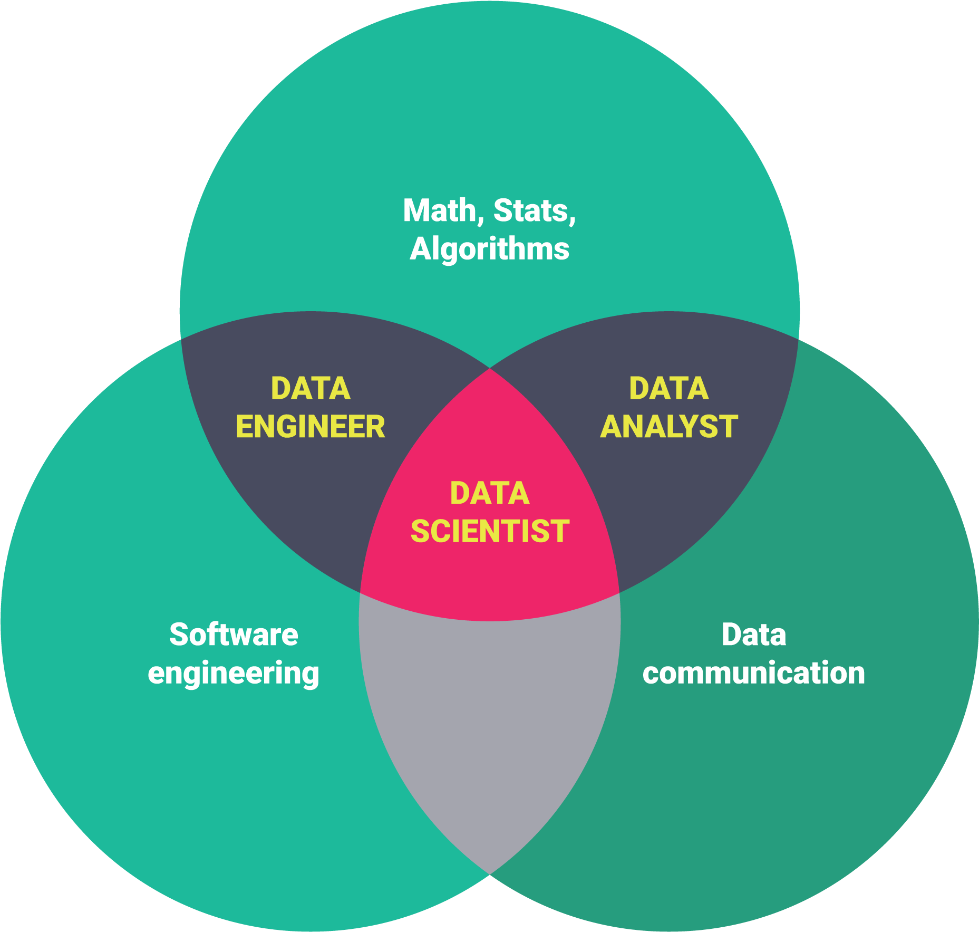

Slide 5
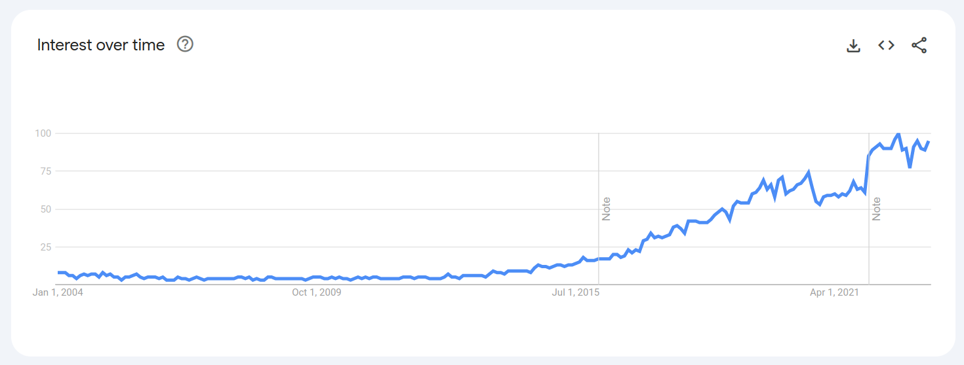
https://trends.google.com

Slide 6
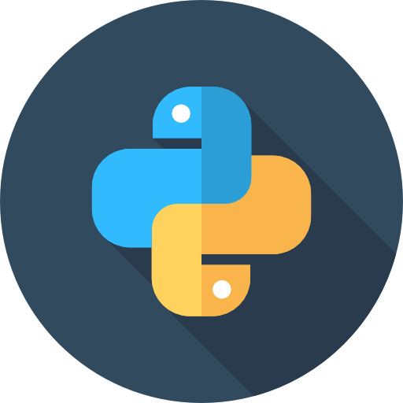
Ciencia de Datos y Python
+

Slide 7
¿Cómo vamos a trabajar?
A. Jupyter Lab

Slide 8
¿Cómo vamos a trabajar?
B. Google Colab

Slide 9


Slide 10


Slide 11

Retos
y
preguntas
Notes:
- Tres veces al año, esta es la primera edición
- Es grabado
- gratuitos y de acceso libre
- los contenidos tienen licencia creative commons

